Slide 1
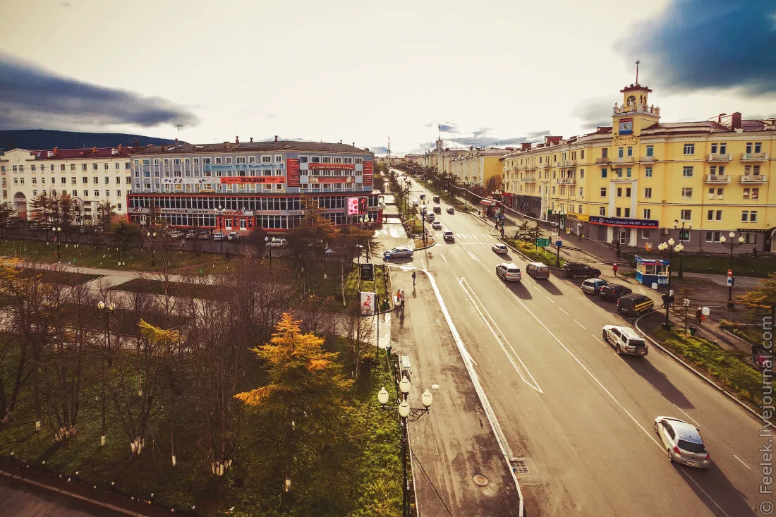
Краудсорсинговая платформа «100 городских лидеров» Студенческий кейс-чемпионат #Urban Sprint Социальная среда в городе
Проект благоустройства и озеления городской среды в городе Магадан «Золотой сквер»
Выполнили:
студенты групп ПГС-81 и ПГС-91
Кафедры Промышленного и Гражданского строительства
Политехнического института
Северо – Восточного Государственного Университета
город Магадан
Козлов Константин Андреевич
Лейбович Евгения Олеговна
Магомедов Магомед Алигаджиевич
Консультант:
старший преподаватель кафедры ПГС
Баль Владимир Вячеславович

Slide 2
Цель проекта: создание общественной зоны как места массового отдыха горожан и привлечения общественного внимания к основному отраслевому направлению Магаданской области.
Предмет проекта: обустроенный сквер с использованием современных стандартов и технологий.
Задачи, стоящие перед студентами:
Выбор подходящего для строительства места в городе.
Разработка архитектурных решений на основании анализа местности.
Расчёт экономической составляющей проекта.

Slide 3
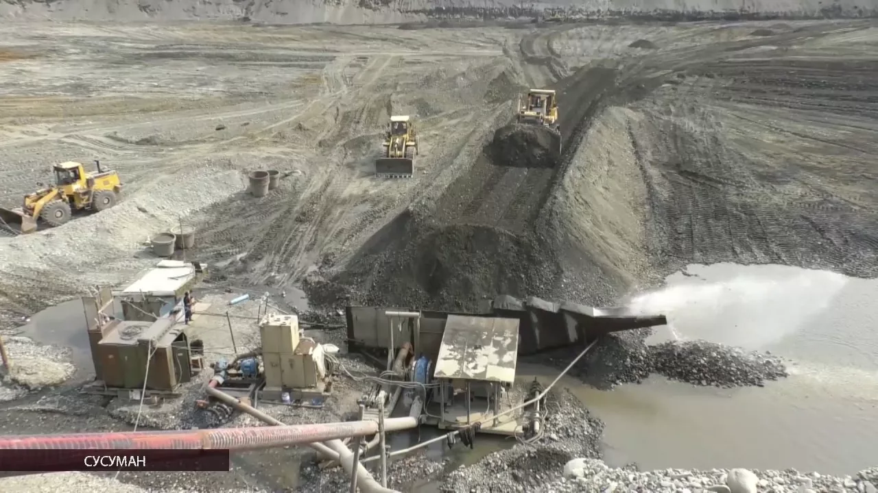
Кратко о регионе строительства.
Магадан — город-порт, административный центр Магаданской области, находящийся на Северо-Востоке России, в суровых условиях Крайнего Севера. Расположившийся на берегу Тауйской губы Охотского моря, между бухтами Нагаево и Гертнера, город занимает часть перешейка, который соединяет полуостров Старицкого с материком.
Магаданская область лидирует в России по добыче золота и серебра, ежегодно добывается свыше 24,5 тонны золота и 478 тонн серебра.

Slide 4
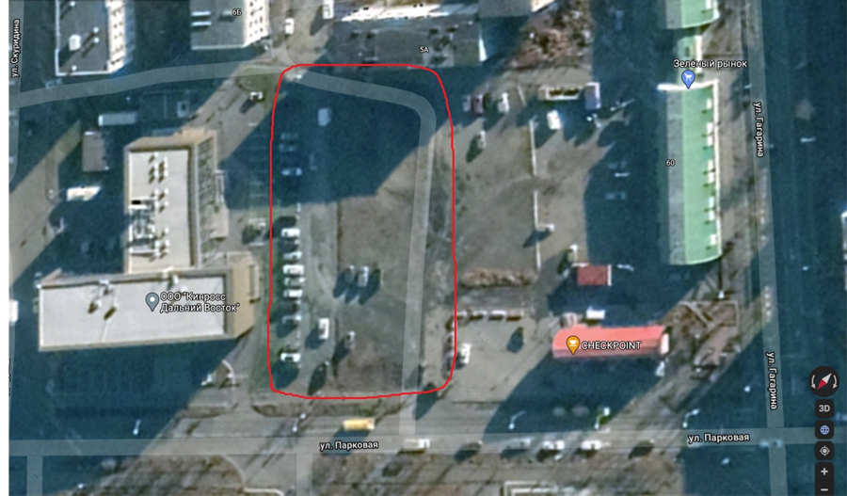
В ходе тщательного изучения местности города и подбора места для строительства мы пришли к выводу, что сквер уместно разбить на незастроенном поле возле здания Корпорации «Kinross Gold».

Slide 5
Особенность выбранной местности: небольшой уклон от Улицы Гагарина к улице Карла Маркса. Поэтому сквер предлагается сделать ярусами по склону, располагая ярусы вдоль уклона по улице Парковая.
Рисунок 1 – место предполагаемого строительства сквера

Slide 6
Ярусы и место строительства несут определённую смысловую нагрузку: как было сказано, Магаданская область – золотодобывающий регион. Ярусы символизируют пласты горной породы. Спускаясь от яруса к ярусу мы приближаемся к главному пласту, под которым находится самое ценное – колымское золото.
Предлагается сделать следующую композицию: последний ярус в нижней части сквера приподнять, а под ним разместить скульптуру золотой жилы.

Slide 7
Сквер соответствует всем современным требованиям (в том числе будут размещены пандусы и скамейки для лиц с ограниченными возможностями здоровья).
Использованы современные технологии и оригинальные архитектурные решения.
Для детей сделана площадка с горками и качелями.
Также здесь располагаются зеленые зоны с использованием газонов для отдыха и прогулок горожан.
Возле композиции расставлены информационные стенды для горожан и гостей города, рассказывающие о развитии и перспективах золотодобывающей отрасли Магаданской области.

Slide 8
Экономическая составляющая проекта
Для расчёта экономической составляющей создана 3д модель сквера. Исходя из неё можно рассчитать объёмы необходимых материалов и, умножив на цены за кубический метр материала, прибавив ко всему стоимость работ, мы получим конечную стоимость проекта.
По приблизительным расчётам стоимость проекта будет составлять примерно 50 миллионов рублей.

Slide 9
Рисунок 2 – Общий вид проекта сквера.

Slide 10
Спасибо за внимание!

